Slide 1




San Juan de Dios
Una vida que se prolonga

Slide 2
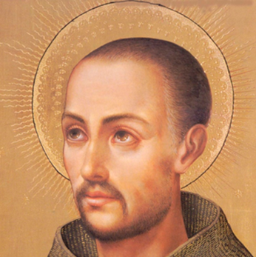

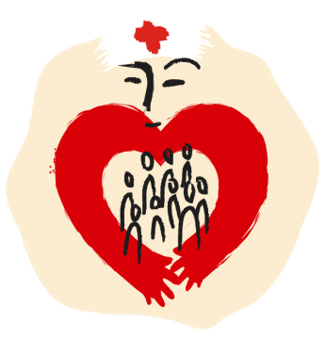
A lo largo de esta Actividad trabajaremos 3 contenidos
Vida y Obra de San Juan de Dios
La Orden Hospitalaria en España y el Mundo
Principios y Valores de la Orden

Slide 3
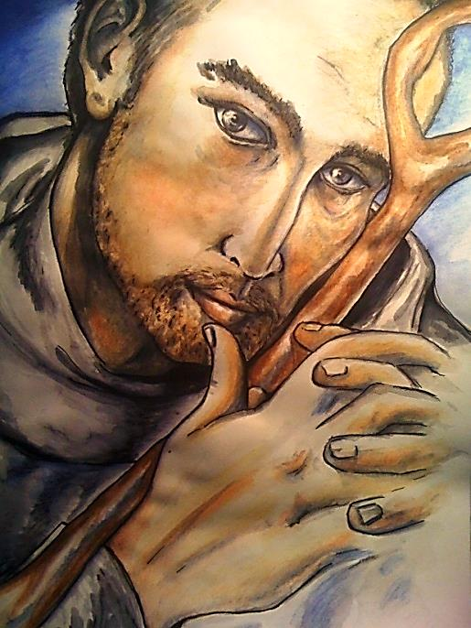
Vida y Obra de San Juan de Dios

Slide 4
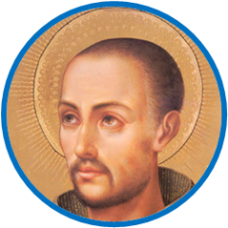
Vida y Obra de San Juan de Dios
La Vida de San Juan de Dios la podemos dividir en 3 etapas
1
Juan Ciudad Duarte.
Desde su Nacimiento hasta su llegada a Granada
2
Juan de Dios.
Desde su llegada a Granada hasta el comienzo de su Obra de Hospitalidad
3
San Juan de Dios.
Su Obra de Hospitalidad en Granada

Slide 5
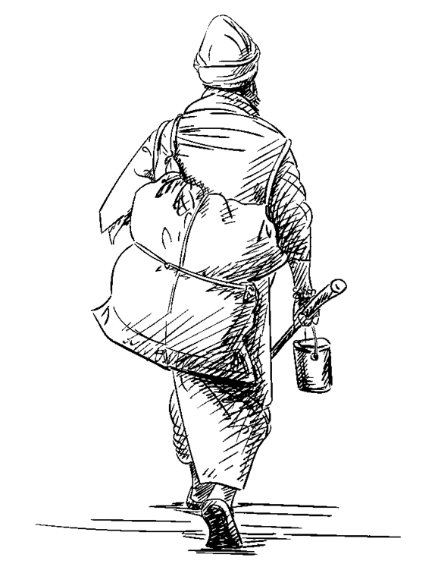

Juan Ciudad Duarte
Desde su Nacimiento hasta su llegada a Granada

Slide 6
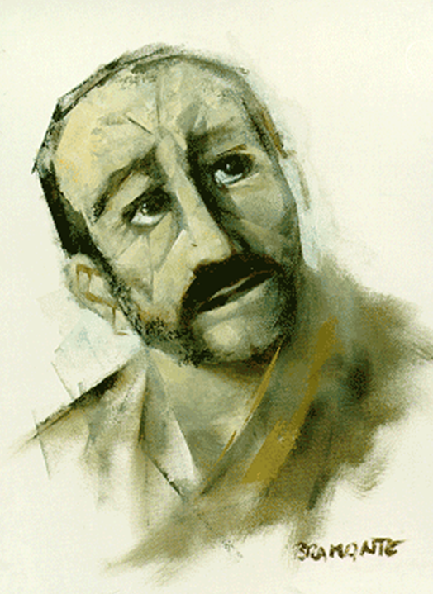
1
Juan Ciudad Duarte.
Desde su Nacimiento hasta su llegada a Granada
Juan nace en Montemor-o-Novo (Portugal)
en 1495.
Según las biografías sus padres fueron Andrés Ciudad y Ana/Teresa Duarte, personas cristianas, caritativas, limosneras y honradas.

Slide 7
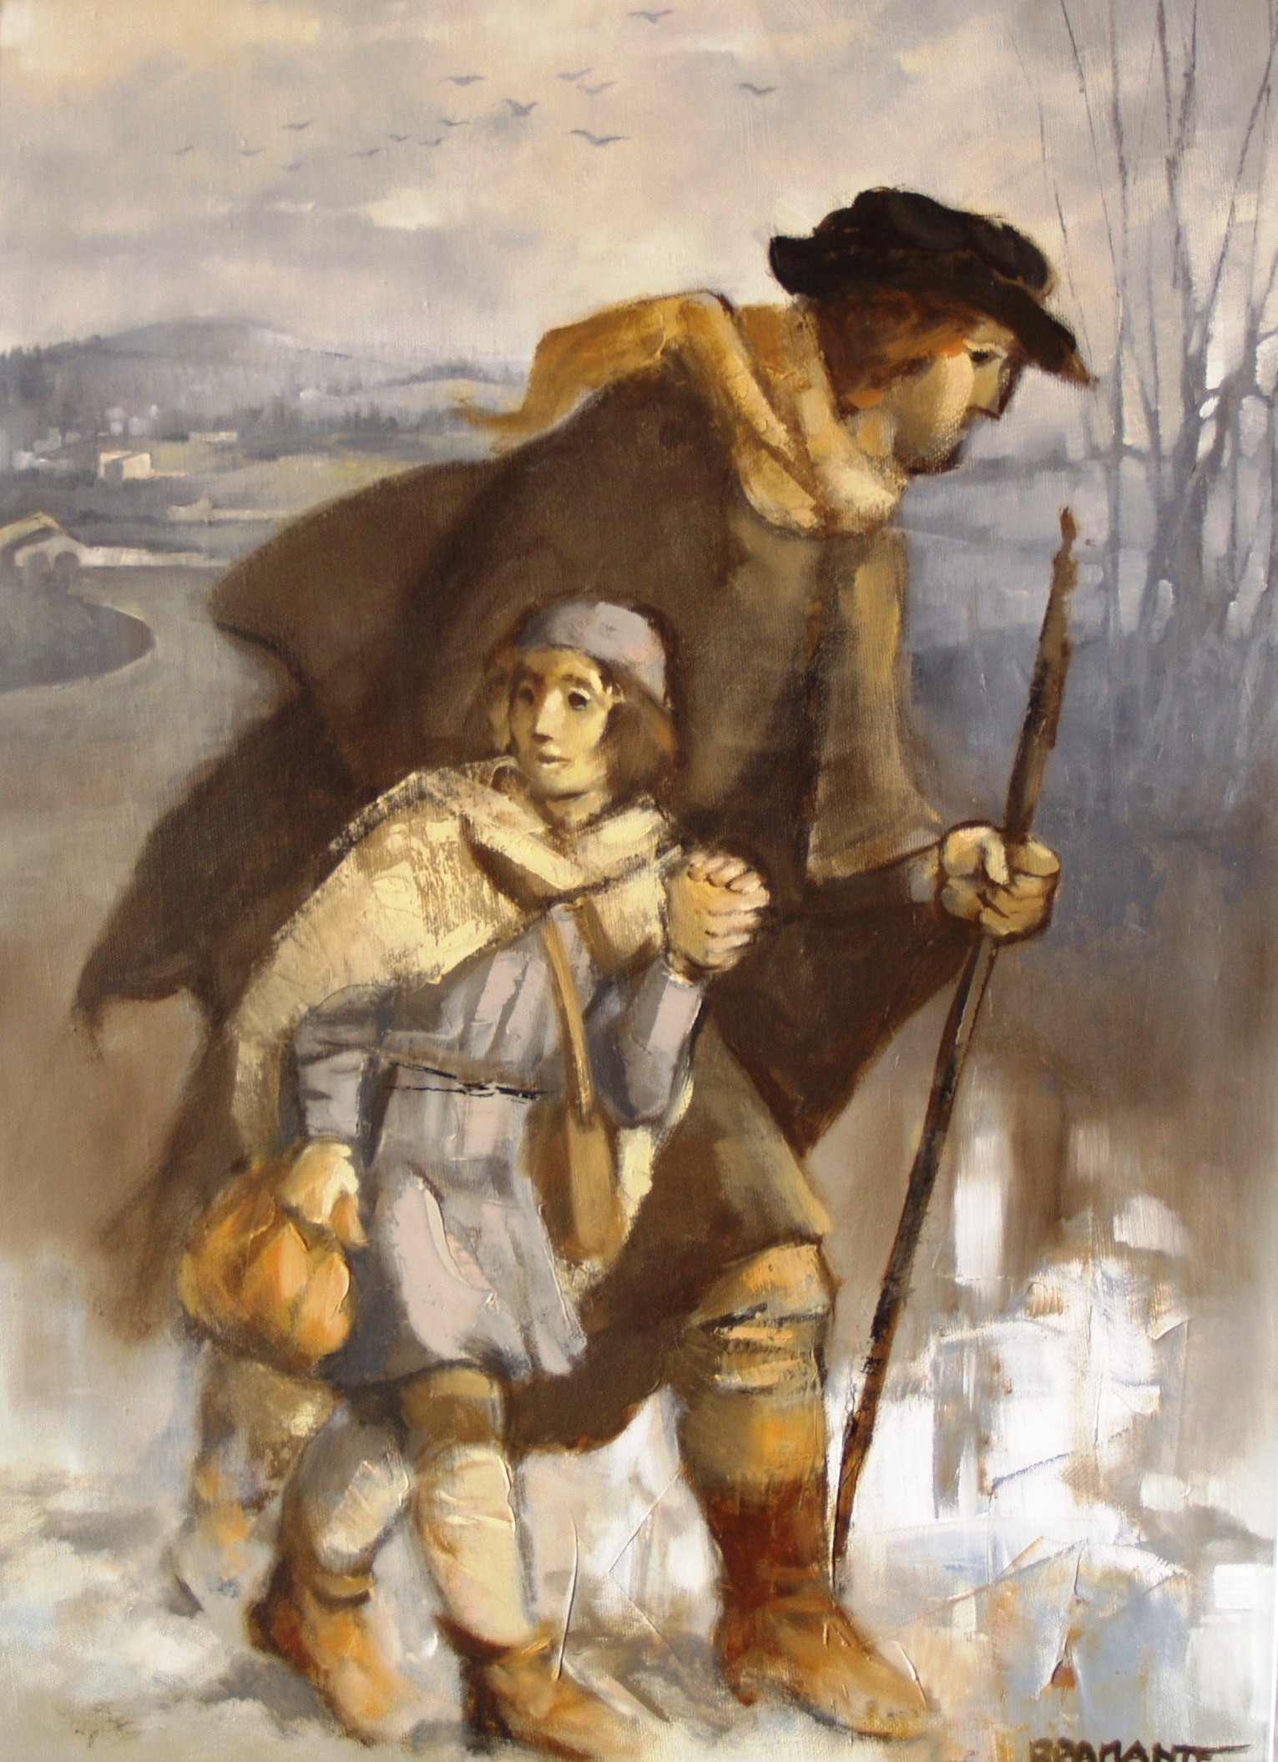
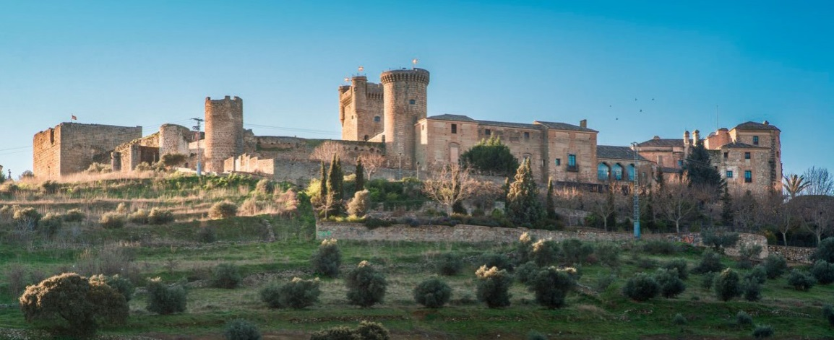
1
Juan Ciudad Duarte.
Desde su Nacimiento hasta su llegada a Granada
En 1503, con 8 años, deja a sus padres y su tierra, en compañía de un clérigo llega a la Villa de Oropesa (Toledo), donde vive con un Mayoral del Conde de Oropesa y sirve como pastor.

Slide 8
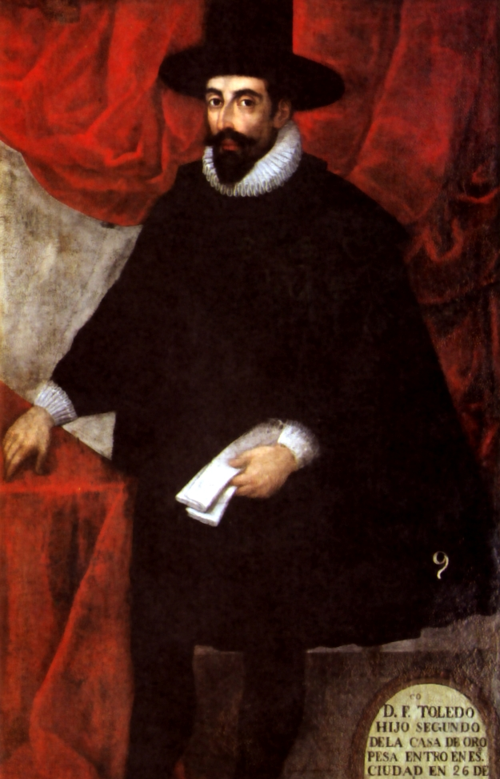
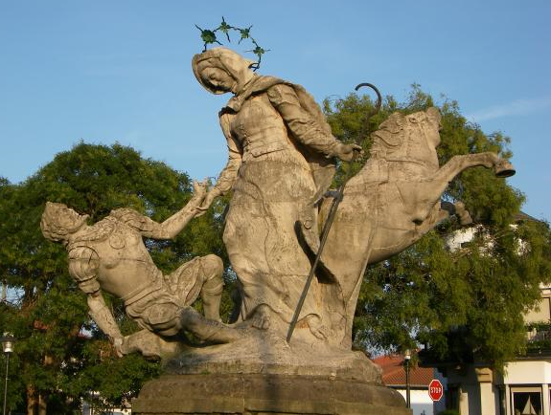
1
Juan Ciudad Duarte.
Desde su Nacimiento hasta su llegada a Granada
En 1522, con 27 años, se inscribe como soldado en la guerra entre el Emperador Carlos V y el Rey de Francia, al mando del II Conde de Oropesa Don Francisco Álvarez de Toledo.
Regresa fracasado de Fuenterrabía, donde cae del caballo hiriéndose gravemente, implorando ayuda a la Virgen para poder volver al campamento.

Slide 9
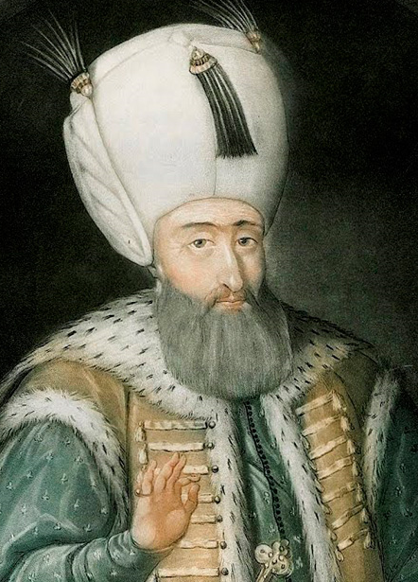
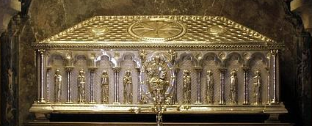
1
Juan Ciudad Duarte.
Desde su Nacimiento hasta su llegada a Granada
En 1531, con 36 años, nuevamente con el II Conde de Oropesa, marcha a Hungría como soldado al servicio del Emperador Carlos V. Un año después va a Viena a resistir la entrada del Otomano Solimán “el Magnífico”
Acabada la guerra con la retirada del turco vuelve con el Conde por mar a España, desembarca en La Coruña y va a visitar la tumba del apóstol Santiago en Galicia.

Slide 10
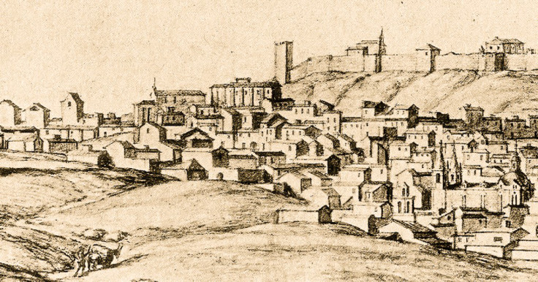
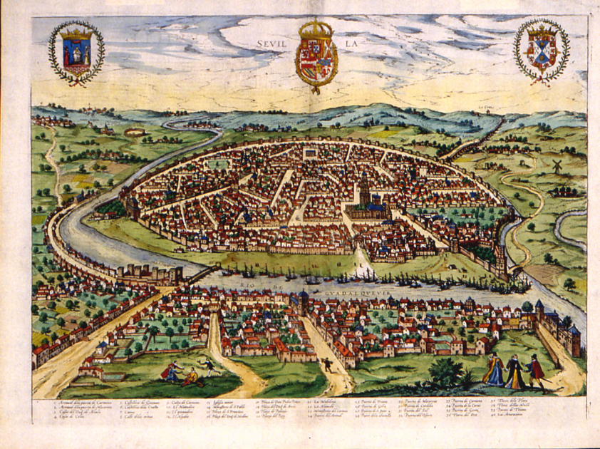
1
Juan Ciudad Duarte.
Desde su Nacimiento hasta su llegada a Granada
Juan vuelve a la Villa de Montemor-o-Novo para saber de sus padres, y halla que ya eran difuntos, porque Alonso Duarte tío suyo se lo manifiesta.
Sale de su tierra pasando por Ayamonte. Llega a Sevilla donde sirve de cuidador de caballos en la Casa de Dña. Leonor de Zúñiga.

Slide 11
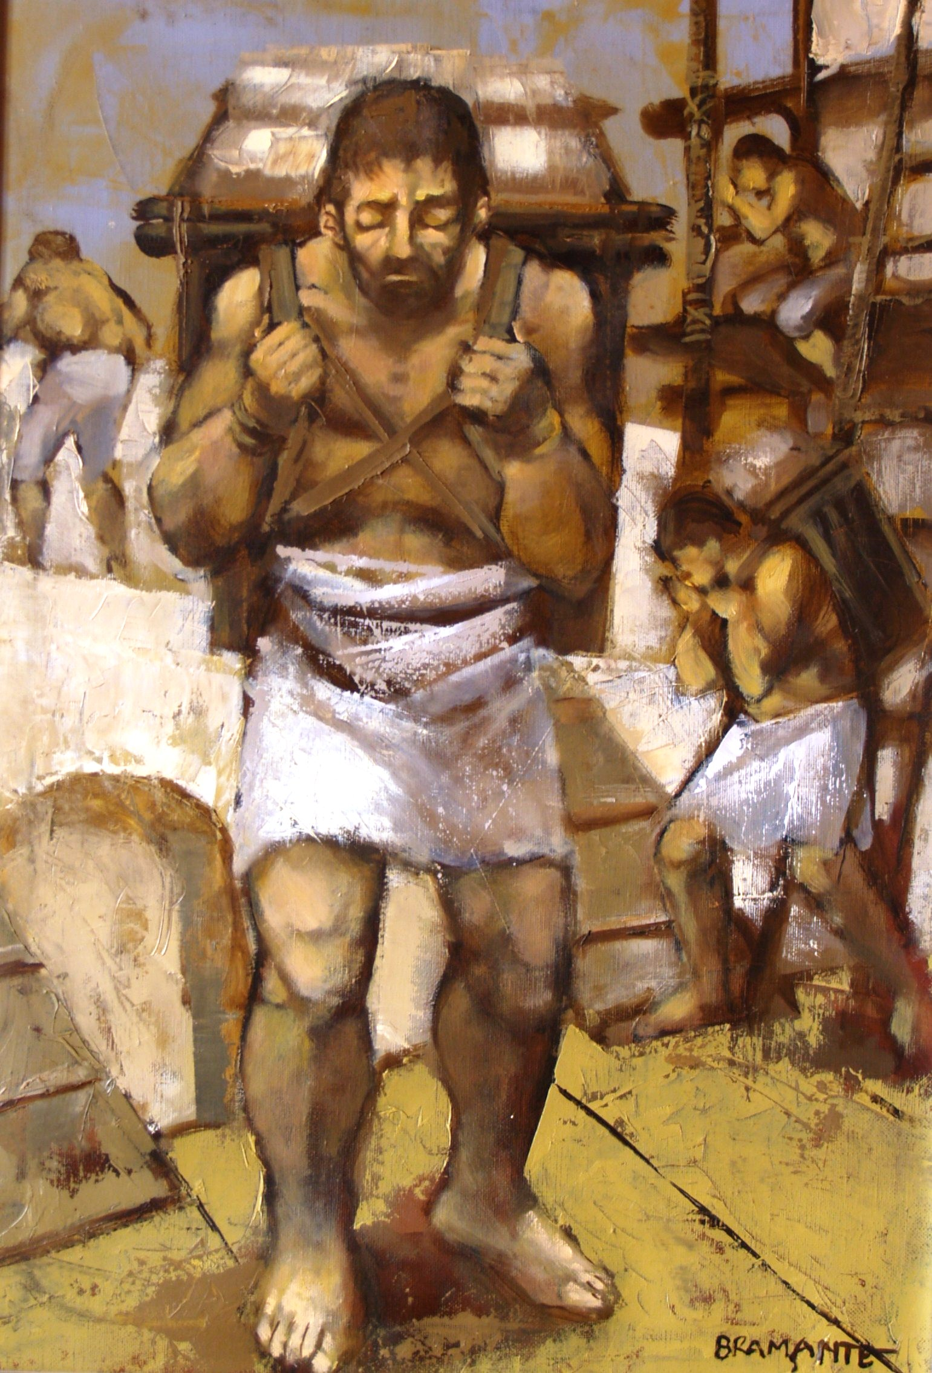
1
Juan Ciudad Duarte.
Desde su Nacimiento hasta su llegada a Granada
En 1535, con 40 años, trabaja como albañil en las murallas de Ceuta. Con su salario socorre las necesidades de la familia portuguesa desterrada de Don Luis de Almeida, con los que había coincidido en Gibraltar.
En Ceuta tiene una crisis de fe al ver que en tierra de moros son mejor tratados que en tierra de cristianos.

Slide 12
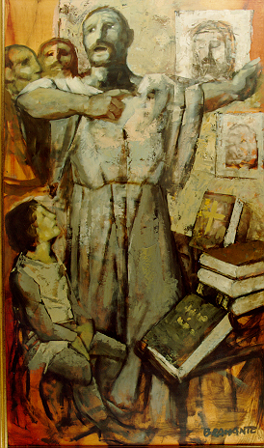
1
Juan Ciudad Duarte.
Desde su Nacimiento hasta su llegada a Granada
En 1538, con 43 años, vuelve a Gibraltar. Trabajando en lo que halla puede ahorrar de su jornal, empleándolo en libros devotos y profanos, cartillas, grabados, imágenes de santos de papel, y con estas existencias anda por la comarca como librero ambulante.

Slide 13
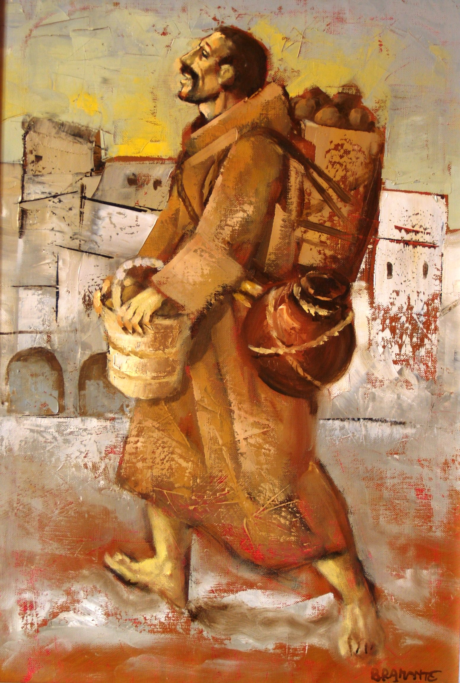
1
Juan Ciudad Duarte.
Desde su Nacimiento hasta su llegada a Granada
Tras servir como pastor, soldado, mozo de cuadras, albañil y vendedor ambulante, Juan Ciudad decide partir a Granada con la expectación de resolver las 3 inquietudes que siente:
Librarse de la tentación de abandonar el cristianismo.
Conseguir cierta paz en su vida.
Tener claro cuál es el lugar al que tiene que encaminarse y a qué dedicarse.

Slide 14

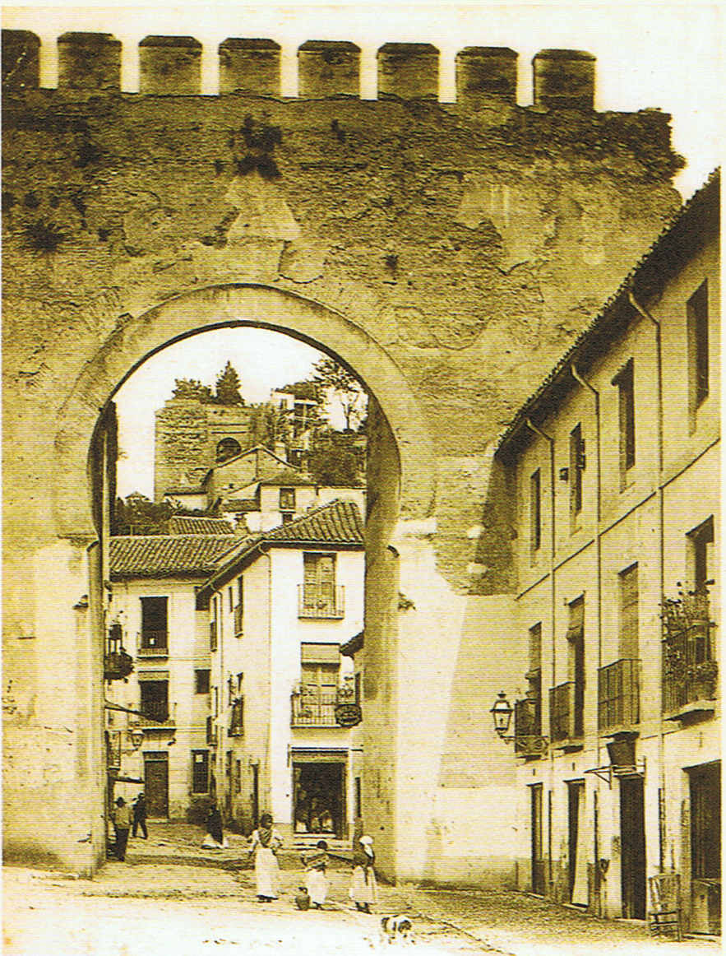
Juan de Dios
Desde su llegada a Granada hasta el comienzo de su Obra de Hospitalidad

Slide 15
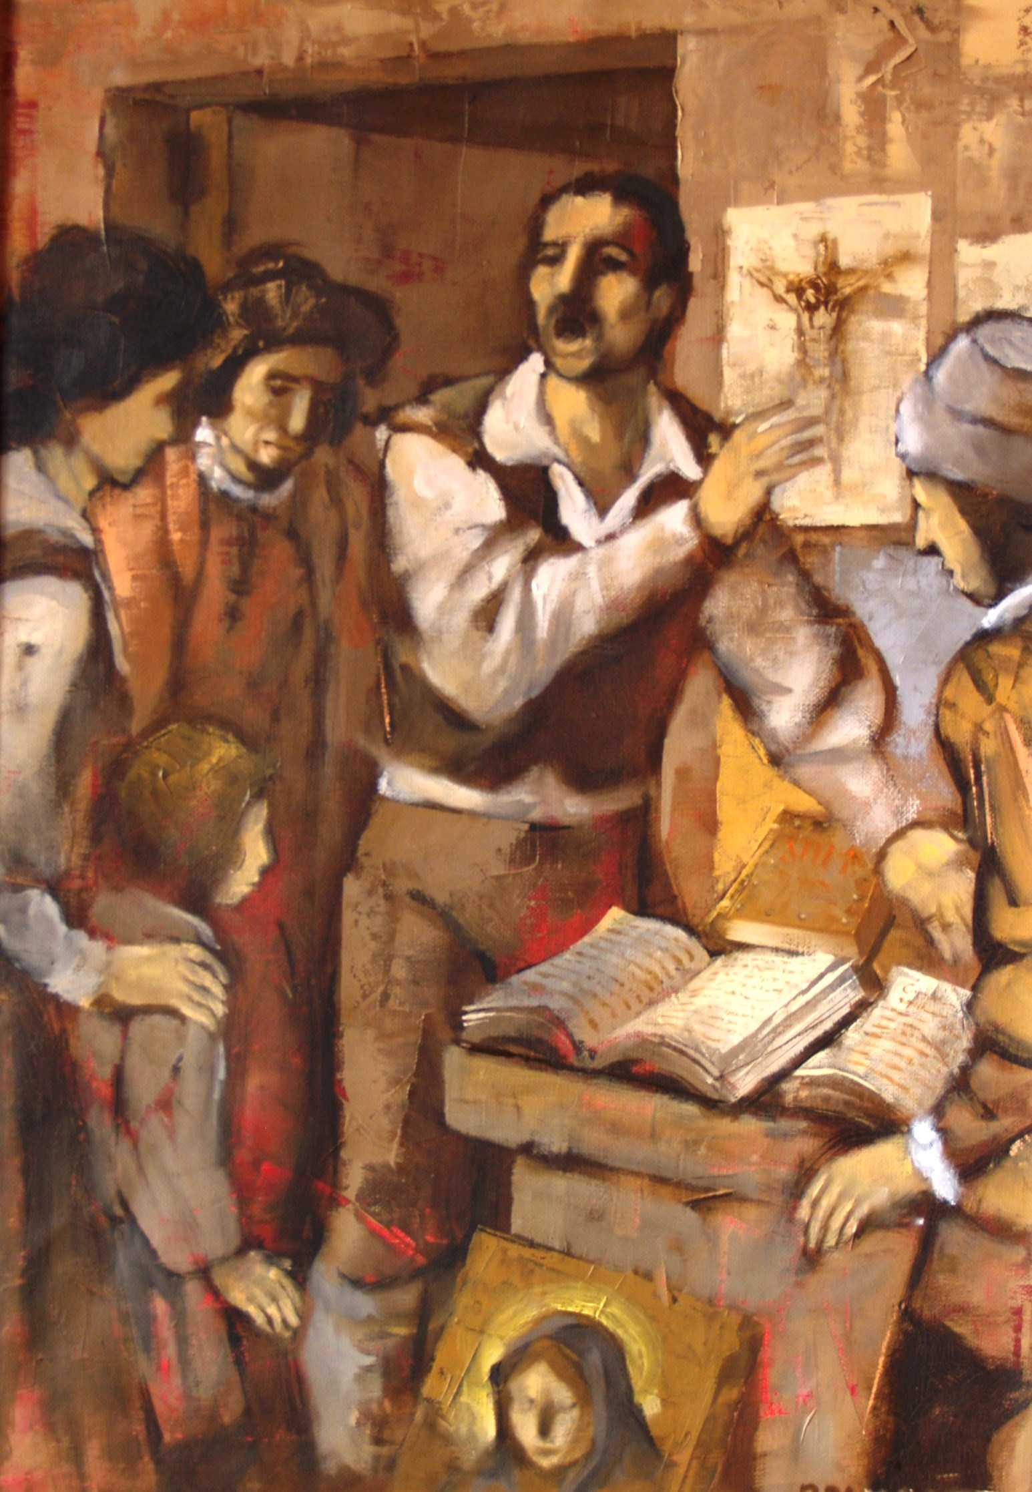
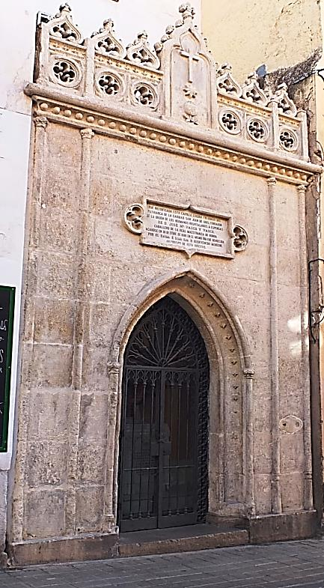
2
Juan de Dios.
Desde su llegada a Granada hasta el comienzo de su Obra de Hospitalidad
En 1538, con 43 años, llega a Granada, instalándose como librero en un pequeño local al lado de la Puerta Elvira, donde hoy se erige una Capilla en su nombre.

Slide 16
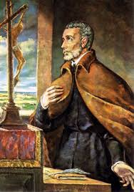
2
Juan de Dios.
Desde su llegada a Granada hasta el comienzo de su Obra de Hospitalidad
En 1539, con 44 años, el 20 de enero (Fiesta de San Sebastián), en la Ermita de los Mártires escucha un sermón de Juan de Ávila y resulta alcanzado de lleno por la gracia de Dios.
Le causa tanta impresión aquella doctrina, que sale de allí como fuera de sí, absorto, dando voces: ¡misericordia, misericordia, Dios mío!
y se echa por el suelo, arrancándose los ropajes, las barbas y cabellos. Las imágenes y libros devotos los reparte, y los libros profanos los quema.
Los que lo ven, piensan que ha perdido el juicio.

Slide 17
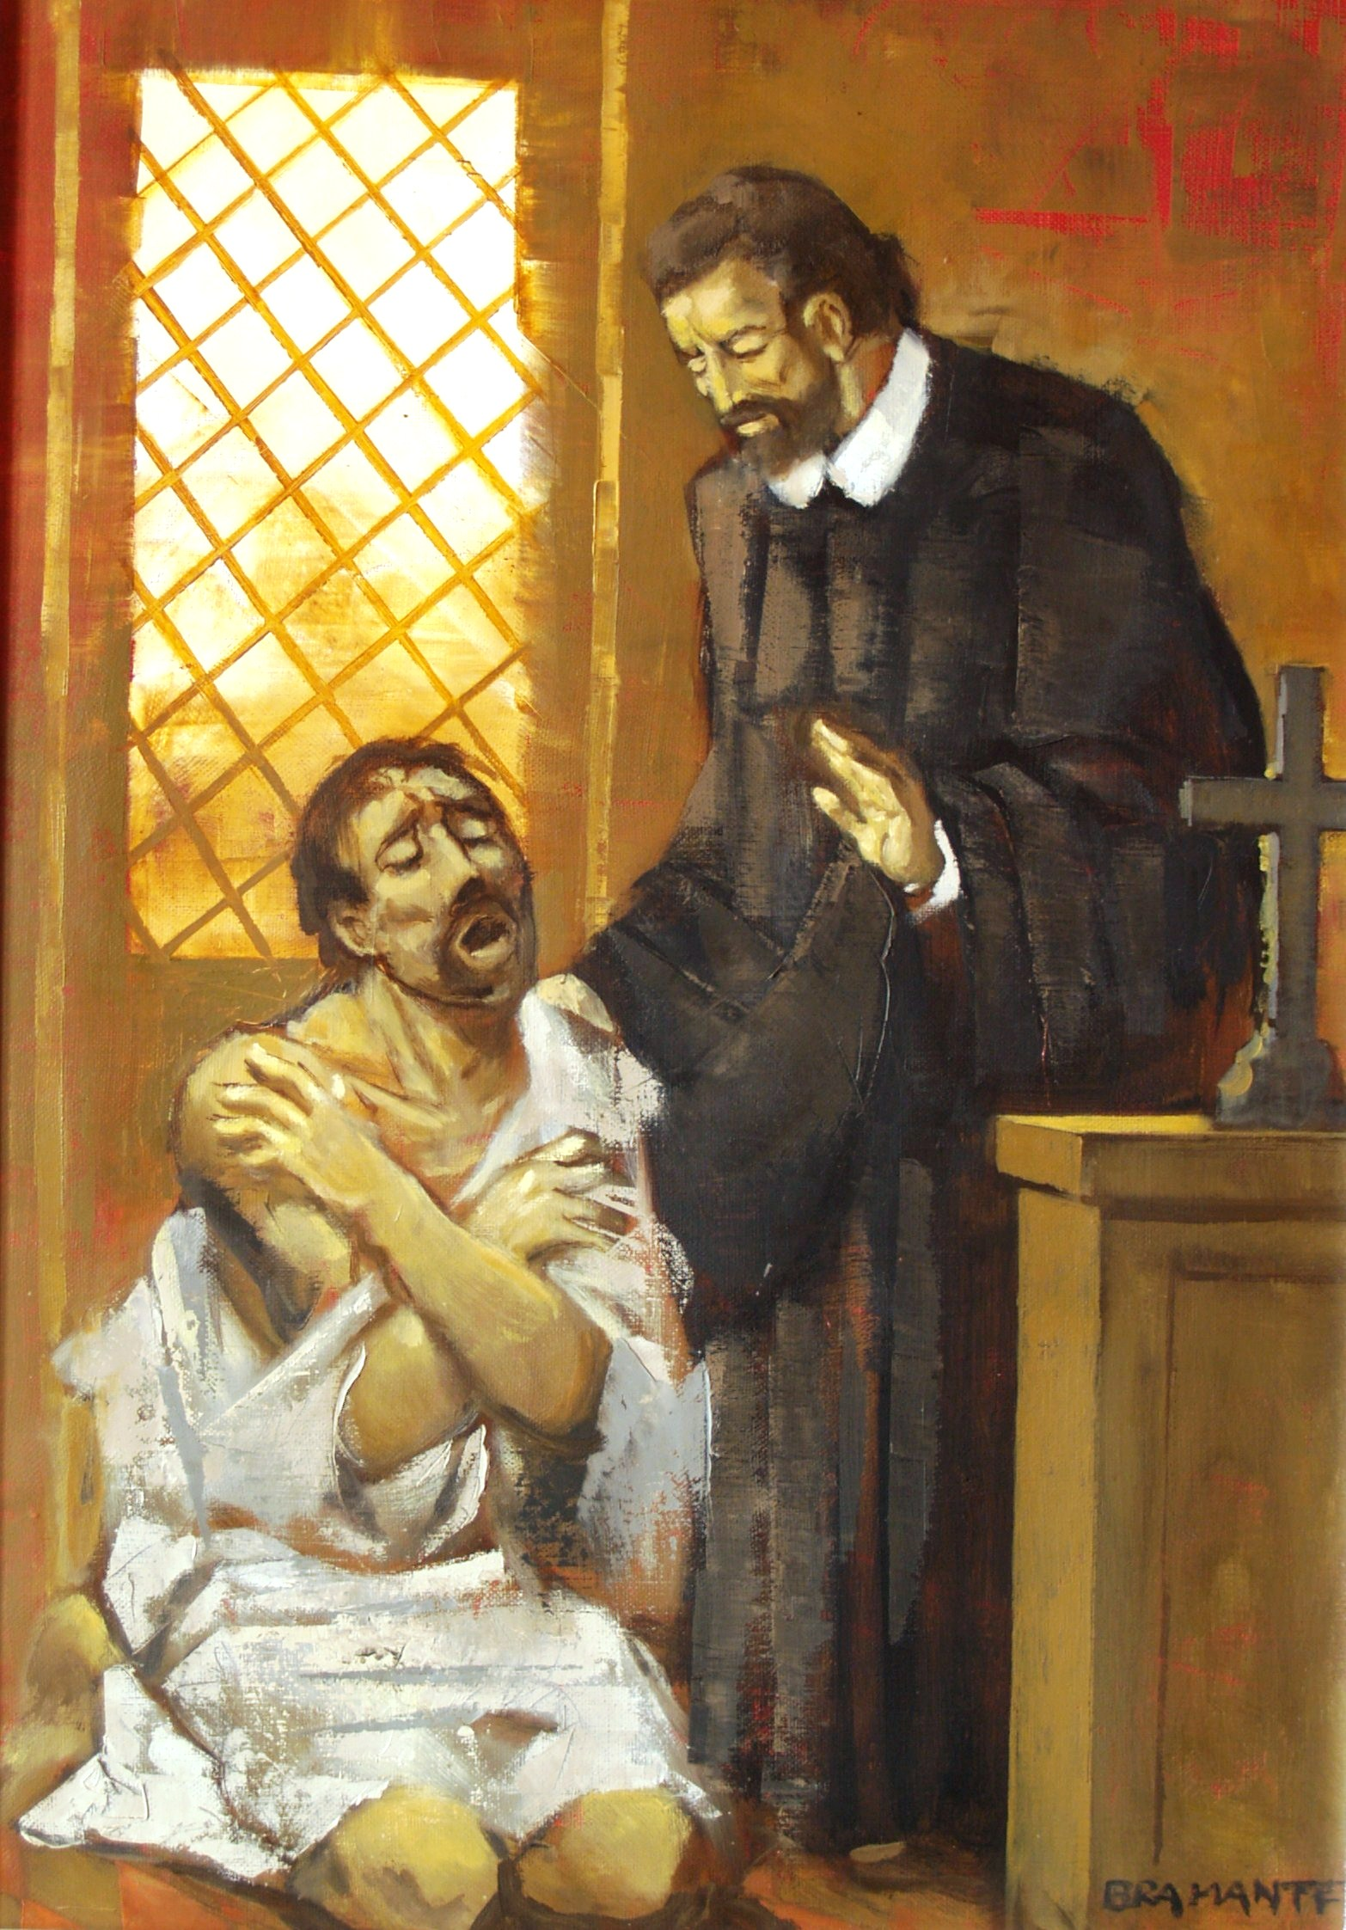
2
Juan de Dios.
Desde su llegada a Granada hasta el comienzo de su Obra de Hospitalidad
Desnudo y descalzo, llora amargamente y así está tres días, sin comer ni beber. Visto por personas honradas le llevan a casa del padre Juan de Ávila, que le había convertido.
El maestro Juan de Ávila lo levanta del suelo, le consuela, y le anima a que persevere en el servicio a Nuestro Señor y le da documentos y consejos de cómo comportarse.

Slide 18
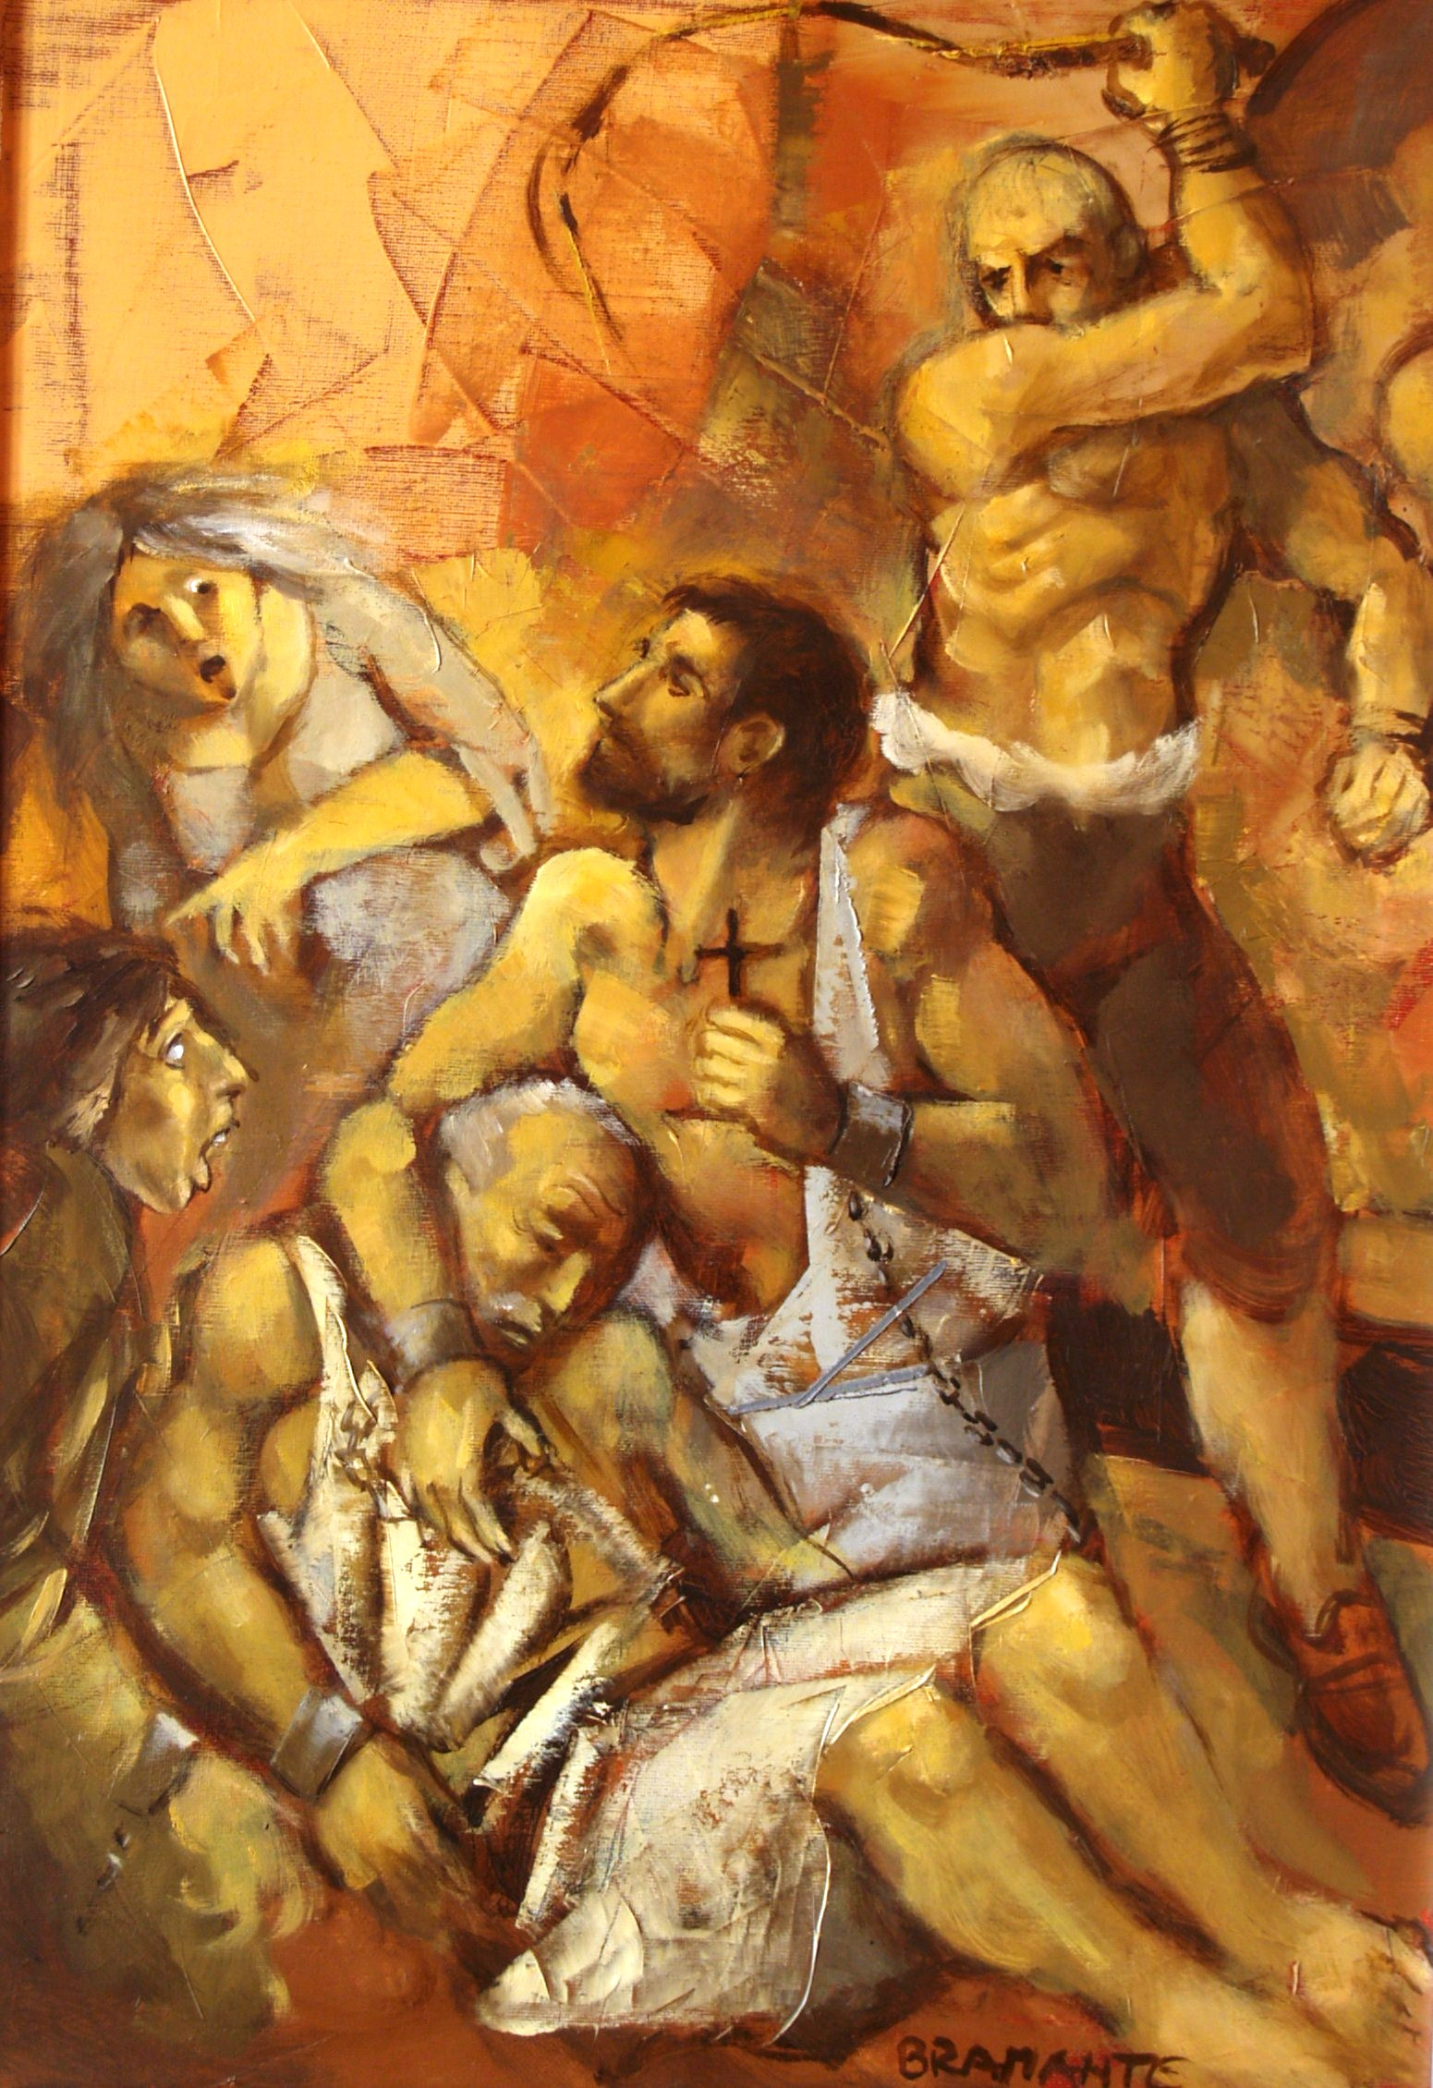
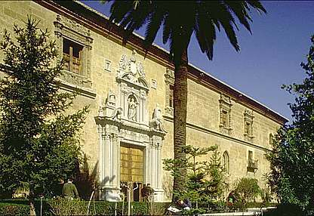
2
Juan de Dios.
Desde su llegada a Granada hasta el comienzo de su Obra de Hospitalidad
Los signos con que se manifiesta su conversión
son tan extraños que es ingresado en el Hospital Real donde es atendido como un enfermo mental. El “loco de Granada”.
Allí, las formulas que se usan para curar son azotarlos, desnudarlos, atarlos de pies y manos, y lanzarles agua fría.

Slide 19
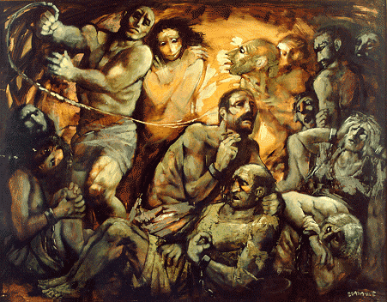
2
Juan de Dios.
Desde su llegada a Granada hasta el comienzo de su Obra de Hospitalidad
Juan empieza a ayudar a los enfermos que se encuentran en el Hospital Real. Esta experiencia influirá en su decisión posterior de crear un hospital para atender a los enfermos con más humanidad. El “sueño de Juan de Dios”.
Cuando ve castigar a los otros enfermos, lleno de compasión dice: “Jesucristo mi Dios me traiga tiempo en que yo pueda recoger los pobres desamparados y faltos de juicio, para curarlos con caridad y amor”.
Al poco tiempo y viendo su buen comportamiento, le dejan libre.

Slide 20
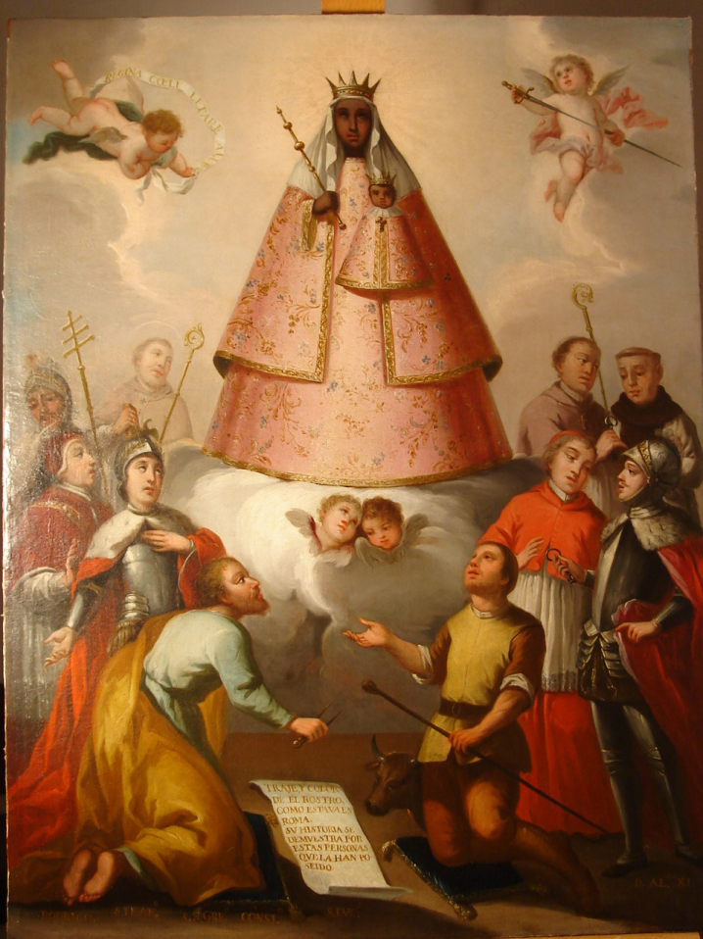
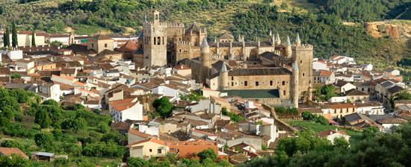
2
Juan de Dios.
Desde su llegada a Granada hasta el comienzo de su Obra de Hospitalidad
Juan se pone en contacto con Juan de Ávila para decirle que se siente tocado por la gracia de Dios y pide que le oriente en este nuevo camino de hospitalidad.
Viaja a Baeza y a Guadalupe, donde recibe formación básica en enfermería en el Hospital General de la Orden de los Jerónimos y confirma su orientación para cuidar de los más pobres y enfermos.

Slide 21
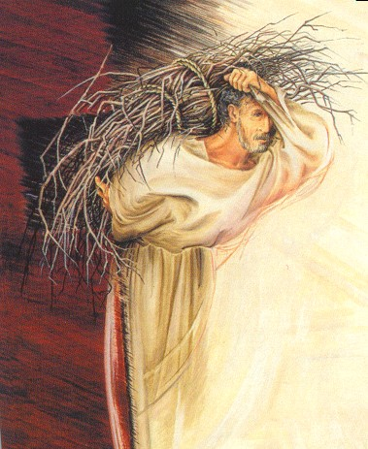
2
Juan de Dios.
Desde su llegada a Granada hasta el comienzo de su Obra de Hospitalidad
Juan de Dios, saliendo de Guadalupe, llega un viernes de mañana a Granada, se va al monte por un haz de leña para venderlo. Tiene tanta vergüenza, que no se atreve a entrar así en la ciudad y aquella noche la pasa en la ermita de los Santos Mártires.
Al día siguiente entra en la Ciudad hasta llegar a la plaza Bib-Rambla, le conoce mucha gente, y algunos se ríen de él.
Pese al estigma de ser considerado un loco vuelve a Granada para ayudar a los más necesitados.

Slide 22

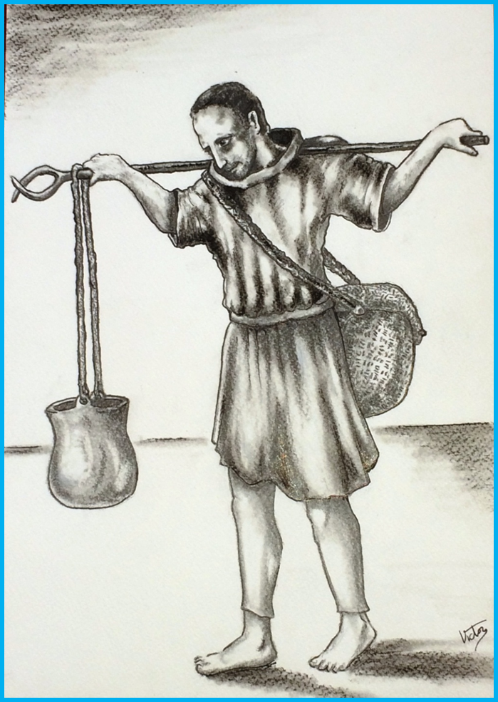
San Juan de Dios
Su Obra de Hospitalidad en Granada

Slide 23
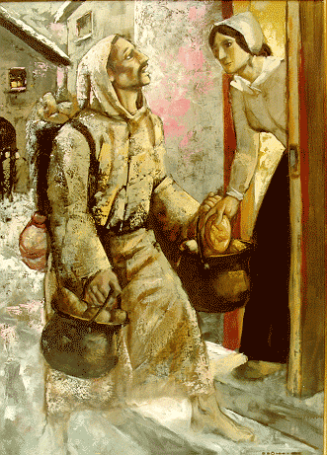
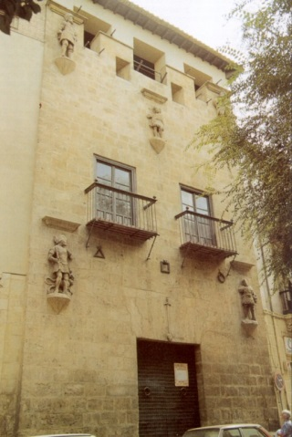
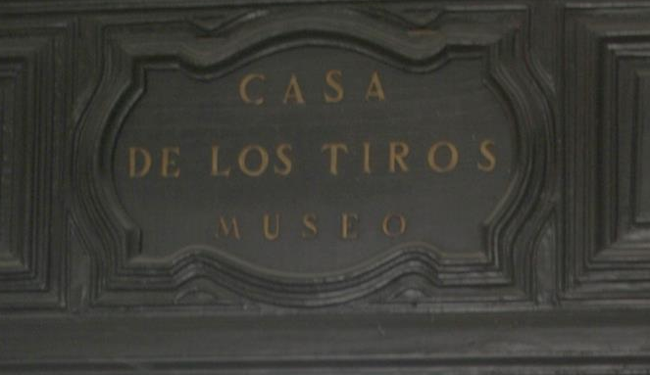
San Juan de Dios.
Su Obra de Hospitalidad en Granada
En 1539, al volver de Guadalupe, comienza Juan de Dios a ejercitarse en la hospitalidad y con la venta de la leña empieza a atender a los enfermos que encuentra por la calle, albergándolos en el zaguán de la Casa de los Tiros del Sr. Miguel Abid Venegas.

Slide 24
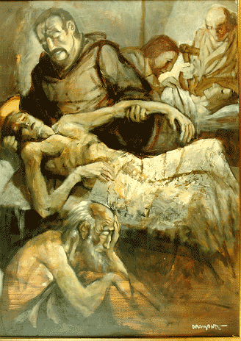
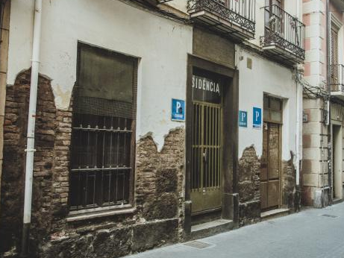
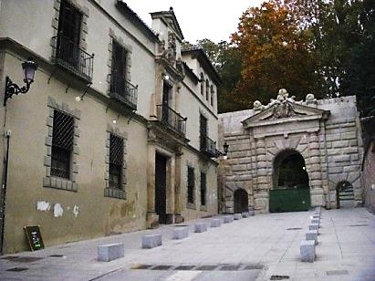
San Juan de Dios.
Su Obra de Hospitalidad en Granada
Después abre su primer Hospital en la calle Lucena de Granada. Todas las noches sale por las calles pidiendo limosna para ayudar a los pobres y enfermos que tiene acogidos.
Cobra tanta fama el Hospital y acuden tantos enfermos y peregrinos que tiene que tomar otra casa. Entre 1543-7, funda su segundo Hospital en la Cuesta de Gomérez.

Slide 25
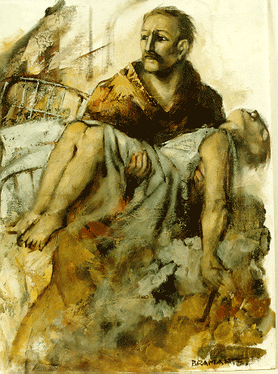
San Juan de Dios.
Su Obra de Hospitalidad en Granada
En cierta ocasión se encuentra con un cadáver en la puerta de su hospital y pide ayuda a una familia noble para enterrarlo. Al no recibir ayuda, Juan de Dios les amenaza con dejarlo en la puerta de su casa. Al final puede darle cristiana sepultura.
Para pedir limosna para los pobres de su hospital, lleva una capacha grande, en la cual recoge los bienes que le dan, y en las manos dos ollas atadas a un cordel para echar comida y líquidos. Recorre las calles de Granada, especialmente de noche, dando voces, y diciendo:
¡Hermanos, haceos bien para vosotros mismos,
haciendo el bien a los demás!

Slide 26
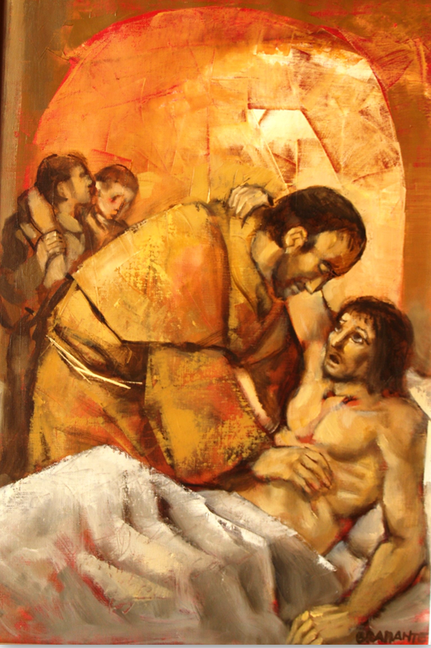
San Juan de Dios.
Su Obra de Hospitalidad en Granada
En 1546, se le unen nuevos compañeros que le ayudan en la tarea de cuidar y servir a los pobres:
Antón Martín y Pedro Velasco.

Slide 27
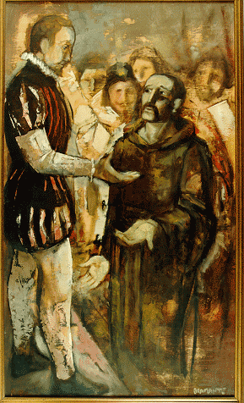
San Juan de Dios.
Su Obra de Hospitalidad en Granada
En 1548, con 53 años, emprende un largo viaje a Valladolid con la intención de recaudar fondos en la Corte. Llega a entrevistarse con el futuro Rey Felipe II.
De Miguel Muñoz (obispo de Tuy) recibe el nombre y nuevo hábito. Le sugiere que tome el nombre de Juan de Dios y que vista una túnica basta a modo de hábito.

Slide 28
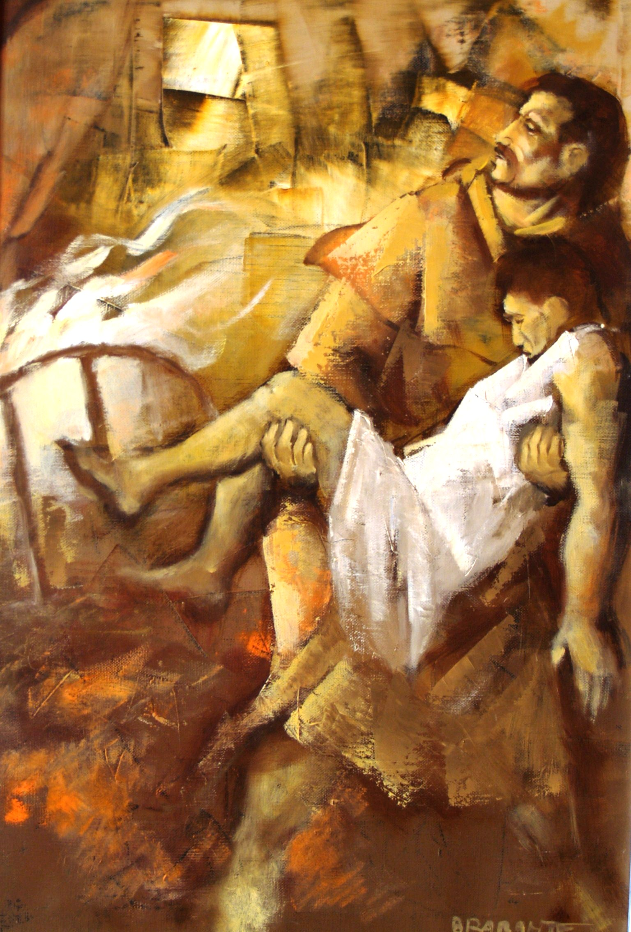
San Juan de Dios.
Su Obra de Hospitalidad en Granada
En 1549, con 54 años, arde el Hospital Real de Granada.
Juan de Dios se dirige rápidamente al hospital y logra sacar a todos los enfermos, dejando perplejos a los que le ven entrar y salir, a pesar del peligro del fuego, con enfermos en sus brazos.
Así se consolida su fama de santo en toda la ciudad.

Slide 29
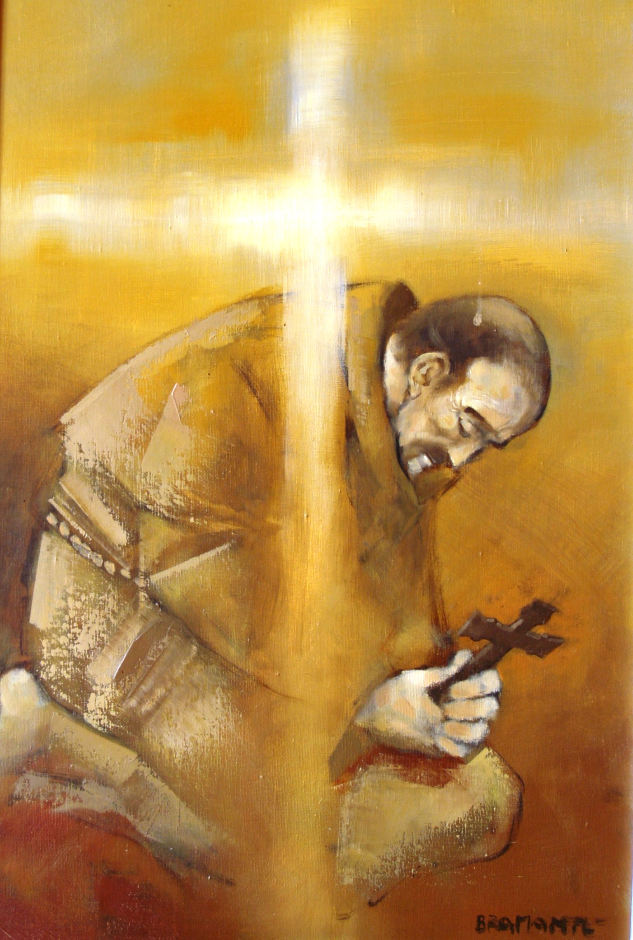
San Juan de Dios.
Su Obra de Hospitalidad en Granada
El 8 de marzo de 1550, Juan de Dios muere en casa de los Pisa, a los 55 años, víctima de una pulmonía, como consecuencia de haberse lanzado a las frías aguas del río Genil para salvar a un joven que se estaba ahogando.

Slide 30
San Juan de Dios.
Su Obra de Hospitalidad en Granada
Juan de Dios impulsa una nueva forma de organizar un Hospital, siendo la persona el centro de su atención:
Algunos de los avances que difunde son:
Abrir 24 horas.
Atender a toda clase de personas, sin distinción de raza, religión o condición social.
Organizar a los enfermos por tipo de enfermedad, sexo y edad.
Proporcionar una cama a cada enfermo.
Propiciar una atención humana e integral.

Slide 31
San Juan de Dios.
Su Obra de Hospitalidad en Granada
Juan de Dios vive cuidando y curando, física y espiritualmente a personas enfermas y necesitadas aún a riesgo de su propia vida:
Facilita cobijo a transeúntes y pobres vergonzantes.
Da digna sepultura a los fallecidos.
Integra a personas excluidas en la sociedad: prostitutas, huérfanos y vagabundos.
Todo gracias a la limosna que pide a personas de todas las condiciones sociales.

Slide 32

San Juan de Dios.
Su Obra de Hospitalidad en Granada
Juan de Dios pasó por este mundo haciendo el bien a todos, sin distinción de raza, religión o condición social; curando aún a riesgo de su propia vida.
Su festividad se celebra el 8 de Marzo

Slide 33
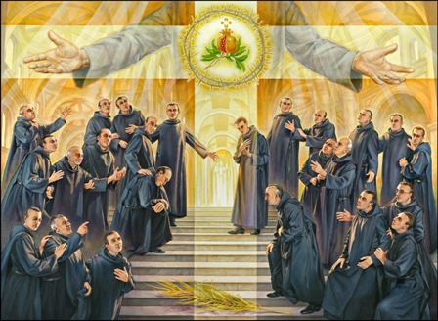
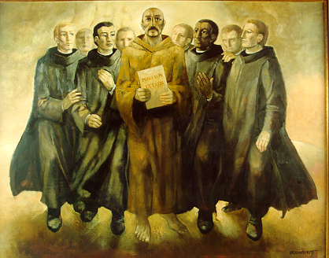
La Orden Hospitalaria en España y el Mundo

Slide 34

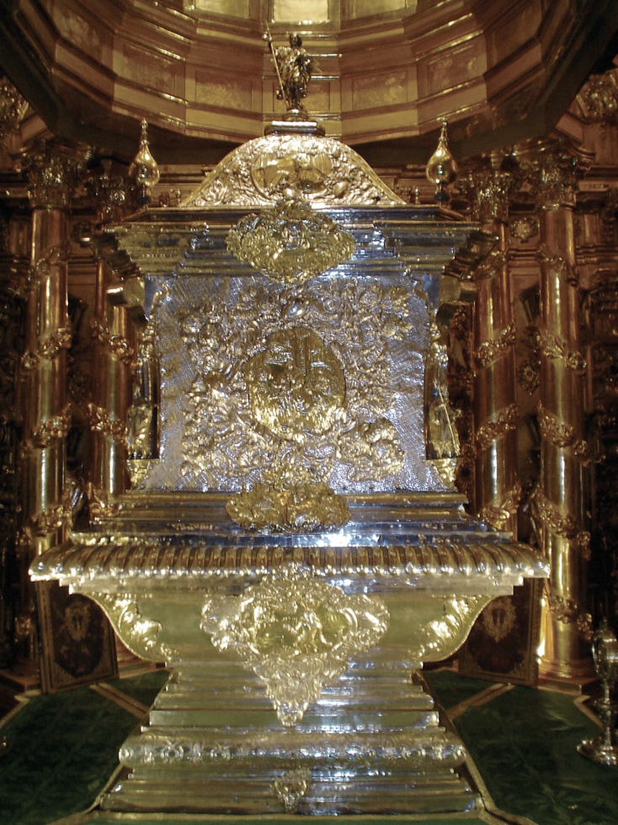
La Orden Hospitalaria en España y el Mundo
San Juan de Dios tiene un entierro multitudinario y suntuoso. Su cuerpo es llevado por los nobles bienhechores del Hospital, y acompañado por religiosos, autoridades de Granada, pobres, hermanos, moriscos, y todas las mujeres que había casado, y las viudas y doncellas pobres a quienes remediaba.
Todos lloran y cuentan de las limosnas, caridad y buen ejemplo que a todos había dado, hasta ponerlo en el convento de Nuestra Señora de la Victoria, donde se deposita en el panteón de Los Pisas.

Slide 35
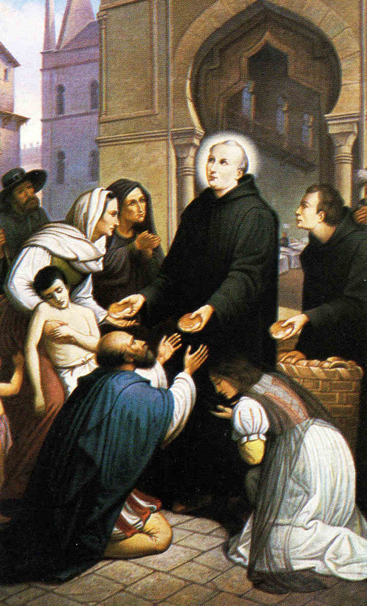
La Orden Hospitalaria en España y el Mundo
En este primer tiempo, se unen a la Congregación, dos insignes hombres:
Pedro Pecador y Juan Grande.
Los dos habían llevado una vida de oración y después fundaron hospitales en Málaga, Antequera, Sevilla, Arcos, Jerez de la Frontera y Ronda.
Los dos piden al Hno. Mayor de Granada ser recibidos como novicios en la nueva Congregación, donde alcanzaron altos grados de santidad.
San Juan Grande, está canonizado y es el patrón de la Diócesis de Jerez de la Frontera.

Slide 36
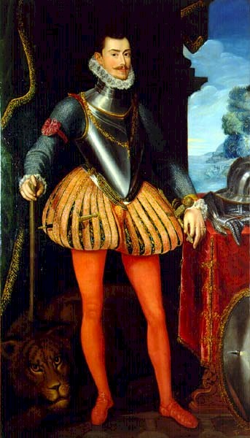
La Orden Hospitalaria en España y el Mundo
En 1571, El triunfo de la Cristiandad en Lepanto, contribuye a la propagación de los Hospitalarios fuera de España.
Juan de Austria lleva consigo a varios Hermanos, para que atiendan a los heridos y enfermos de aquella difícil epopeya.
Con el triunfo, entrega a Pedro Soriano cinco mil ducados para edificar un Hospital en Nápoles.
Le sigue la fundación de Roma, Perugia y Milán.

Slide 37
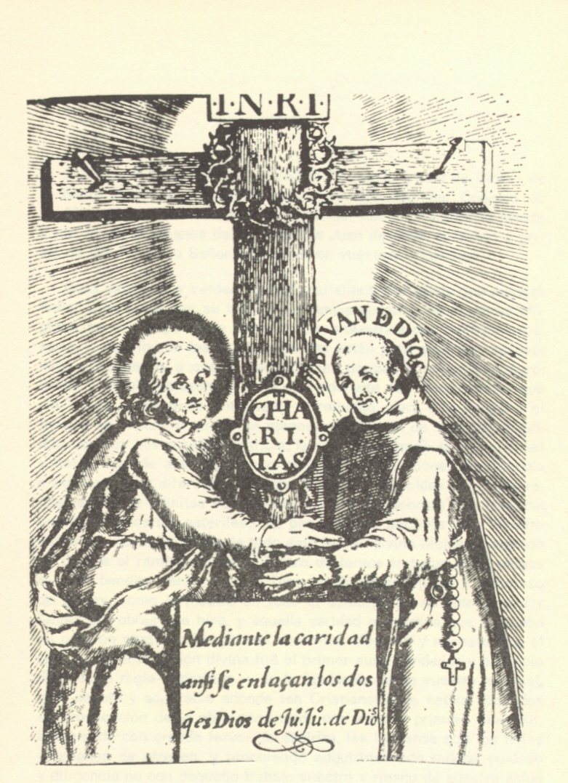
La Orden Hospitalaria en España y el Mundo
En 1585, el Arzobispo redacta unas Constituciones que impone a los Hermanos del Hospital de Granada.
Para todos los Hospitales se publican las que se hicieron en el primer Capítulo General celebrado en Roma el año 1587.
Al dividirse en dos Congregaciones se aprueban las Constituciones de 1596 para la Congregación de Italia y en 1611 para la Congregación de España.

Slide 38
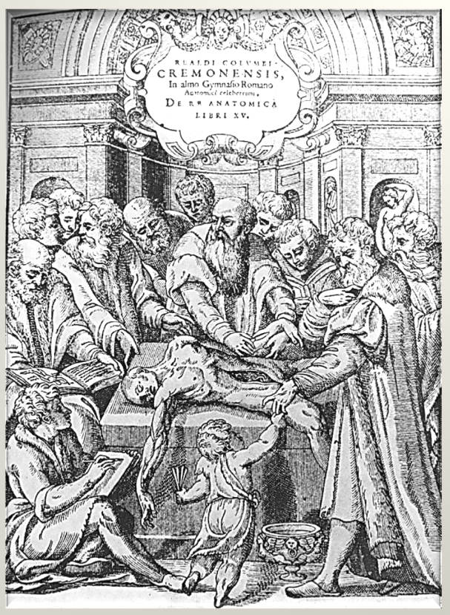
La Orden Hospitalaria en España y el Mundo
A finales del siglo XVII
La Congregación Española tiene 6 Provincias en España, Portugal, América y Filipinas, con 117 Hospitales con 3.400 camas, y el servicio de 1.100 Hermanos que atienden unos 40.300 enfermos al año.
La Congregación Italiana tiene 9 Provincias en Italia, Francia, Alemania y Polonia, con 108 Hospitales con 2.050 camas, y el servicio de 1.050 Hermanos que atienden unos 44.000 enfermos al año.

Slide 39
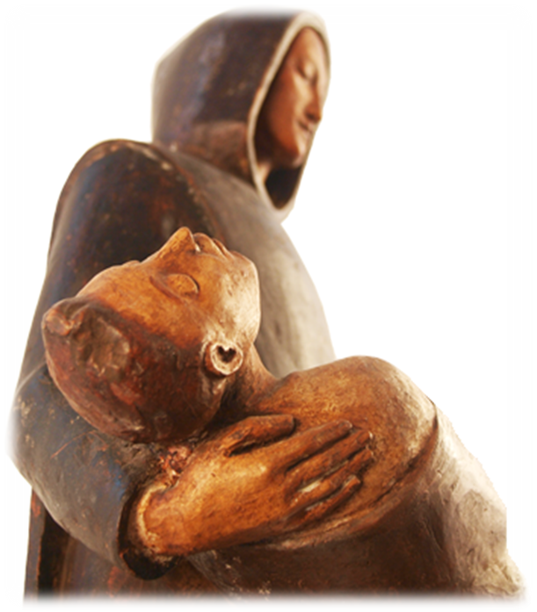
La Orden Hospitalaria en España y el Mundo
Desde 1775 a 1850, se produce una crisis en la Orden Hospitalaria que termina con la extinción temporal de la Orden en la Congregación Española.
En Europa, la Revolución francesa, y en España, los gobernantes liberales y la Ley de Desamortización de Mendizábal, asestan un duro golpe a la vida religiosa.
A la Orden Hospitalaria se le permite conservar solamente dos Hospitales, el de Antón Martín en Madrid y el de Sevilla, y una Comunidad en Barcelona.

Slide 40
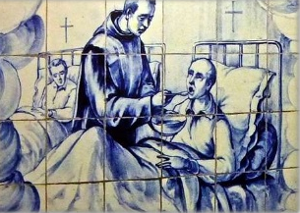
La Orden Hospitalaria en España y el Mundo
La restauración de la Orden la inicia Pablo Magallon en Francia en el año 1820, fundando después Hospitales en Inglaterra, Irlanda y Bélgica.
En Italia la reforma es llevada a cabo por el Superior General Juan María Alfieri.
En Austria el Padre Juan de Dios Sobel reforma toda la provincia. En Baviera el Padre Magnobono instituye una nueva provincia eclesiástica, con dos residencias hospitalarias.

Slide 41
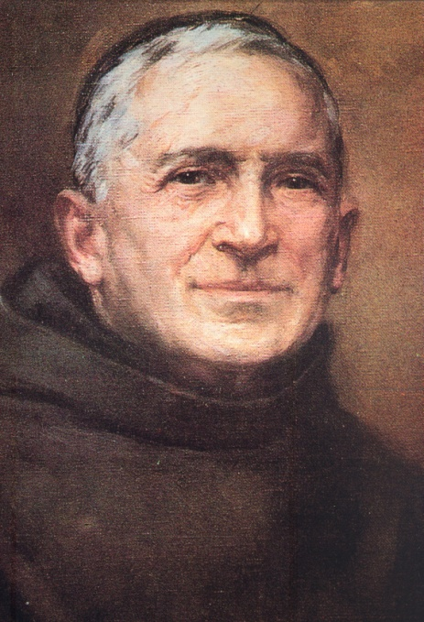
La Orden Hospitalaria en España y el Mundo
En 1867, el Padre Benito Menni empieza la restauración de la Orden en España.
Promueve nuevas fundaciones en Ciempozuelos, Granada, Valencia, Zaragoza, Gibraltar, Palencia, dos en Madrid, Sant Boi de Llobregat y la Casa de salud de Santa Águeda en Guipúzcoa, etc. y luego funda hospitales en Portugal y México (1881).
También funda la congregación de las Hermanas Hospitalarias del Sagrado Corazón de Jesús.

Slide 42

La Orden Hospitalaria en España y el Mundo
Desde su entierro, la semilla de Juan de Dios fructificó en sus primeros compañeros que continuaron extendiendo su obra por toda España y, después, por todo el mundo, llegando a ser lo que es hoy
ORDEN HOSPITALARIA DE SAN JUAN DE DIOS
Algunas fechas importantes:
1630. Beatificado por el Papa Urbano VIII.
1690. Proclamado Santo por el Papa Alejandro VIII.
1886. León XIII lo declara Patrón de hospitales y enfermos.
1930. Pío IX lo declara Patrón de enfermeros y enfermeras.
1940. Pío XII lo declara Co-patrón de Granada.
1953. Pío XII lo declara Patrón de los Bomberos de España.

Slide 43

La Orden Hospitalaria en España y el Mundo
La Orden Hospitalaria atiende a más de 1 millón de personas al año
en más 50 países del mundo y en 400 centros
Con 1.000 Hermanos, 60.000 profesionales,
25.000 voluntarios y 300.000 benefactores-donantes

Slide 44

La Orden Hospitalaria en España y el Mundo
400 aprox. centros asistenciales en el mundo
Europa 250
Asia y Oceanía
35
América 90
África 25

Slide 45







La Orden Hospitalaria en España y el Mundo
 | 400 Centros Asistenciales en el Mundo
 | 85 centros hospitalarios
 | 65 servicios sanitarios no hospitalarios (básicos)
 | 65 centros de salud mental
 | 70 centros de atención a personas con discapacidad (física y/o psíquica)
 | 40 centros de tercera edad
 | 75 centros socio-asistenciales

Slide 46








La Orden Hospitalaria en España y el Mundo
 | Ámbitos de Actuación
Hospitalario Mayores
Social Docencia
Discapacidad Investigación
Salud Mental Otros

Slide 47

La Orden Hospitalaria en España y el Mundo
Los Capítulos Provinciales y la Asamblea Interprovincial de enero de 2018 en El Escorial, aprueban la constitución de una Provincia Única en España en 2020. El Superior General, a causa de la Pandemia por la COVID-19, pospone esta constitución al 16 de marzo de 2021.
Orden Hospitalaria España (2020):
75 hospitales, centros sociales y sanitarios.
190 Hermanos.
14.000 trabajadores.
3.600 voluntarios.

Slide 48
La Orden Hospitalaria en España y el Mundo

Slide 49

La Orden Hospitalaria en España y el Mundo
 | 75 Centros Asistenciales en España
 | 9.000 Camas
 | 3.000 Plazas sociales

Slide 50
La Orden Hospitalaria en España y el Mundo
Gobierno General (Roma)
Hermano General + Consejeros Generales
Gobierno Provincial (España)
Hermano Provincial + Consejeros Provinciales
Consejo de Administración
Gobierno Provincial + Dirección General + Direcciones Unidad de Gestión + Direcciones de Áreas
Unidad de Gestión 1
Dirección Unidad Gestión
Unidad de Gestión 2
Dirección Unidad Gestión
Unidad de Gestión 3
Dirección Unidad Gestión
Centros
Comunidad de Hermanos
Hermano Superior + Comunidad
Equipo Directivo
Dirección-Gerencia + Comité de Dirección

Slide 51


La Orden Hospitalaria en España y el Mundo
Curia General de Roma
Hermano General + Consejo General
Hno. Jesus Etayo
Superior General

Slide 52

Principios y Valores de la Orden

Slide 53


Principios y Valores de la Orden
La Orden Hospitalaria San Juan de Dios, tiene 5 Valores fundamentales recogidos en su Carta de Identidad, que se comparten en todo el Mundo.
HOSPITALIDAD
CALIDAD
RESPETO
RESPONSABILIDAD
ESPIRITUALIDAD

Slide 54

Principios y Valores de la Orden
Hospitalidad
La HOSPITALIDAD es el gran valor que define nuestro sentido de ser.
Acoger al otro y agasajar con amabilidad y generosidad a invitados y extraños.
Aceptarle como uno más en nuestro espacio físico y social.
Compartir con ellos lo que consideramos que es nuestro.
Responder a las necesidades de las personas buscando su bienestar y su salud.

Slide 55

Principios y Valores de la Orden
Calidad
Conlleva hacer el bien, bien hecho. Es algo más que la calidad técnica de la atención recibida. Contempla también una adecuada relación interpersonal entre los usuarios y el personal, y entre los propios compañeros así como la calidad del entorno.

Slide 56

Principios y Valores de la Orden
Respeto
Es el valor que implica el reconocimiento de que todas las personas poseen una dignidad que debemos considerar con actitud de comprensión y tolerancia.

Slide 57

Principios y Valores de la Orden
Responsabilidad
Es un valor que está en la conciencia de la persona y le permite reflexionar, administrar, orientar y valorar las consecuencias de sus actos con una actitud de compromiso.

Slide 58

Principios y Valores de la Orden
Espiritualidad
Dimensión humana desde la que vivenciamos y expresamos el sentido de la propia existencia en relación con nosotros mismos y todo lo que nos rodea de acuerdo con nuestros valores y creencias.

Slide 59

Principios y Valores de la Orden
La Carta de Identidad, también establece 13 Principios:
Afirmamos que el centro de interés es la persona asistida.
Promovemos y defendemos los derechos del enfermo y necesitado, teniendo en cuenta su dignidad personal.
Nos comprometemos a la defensa y promoción de la vida humana: desde la concepción hasta la muerte natural.
Reconocemos el Derecho de las personas asistidas a ser convenientemente informadas de su situación.
Promovemos una asistencia integral, basada en el trabajo en equipo y en el adecuado equilibrio entre técnica y la humanización en las relaciones terapéuticas.
Observamos y promovemos los principios éticos de la iglesia católica.

Slide 60

Principios y Valores de la Orden
La Carta de Identidad, también establece 13 Principios:
Consideramos un elemento esencial en la asistencia la dimensión espiritual y religiosa como oferta de curación y salvación, respetando otros credos y planteamientos de vida.
Defendemos el derecho a morir con dignidad y a que se respeten y atiendan los justos deseos de quienes están en trance de muerte.
Ponemos la máxima atención en la selección, formación y acompañamiento de los Colaboradores de todas nuestras Obras Apostólicas, teniendo en cuenta no sólo su preparación y competencia profesional, sino también su sensibilidad ante los valores humanos y los derechos de la persona.
Observamos las exigencias del secreto profesional y tratamos de que sean respetadas por cuantos se acercan a los enfermos y necesitados.

Slide 61

Principios y Valores de la Orden
La Carta de Identidad, también establece 13 Principios:
Valoramos y promovemos las cualidades y la profesionalidad de los Colaboradores, les estimulamos a participar activamente en la misión de la Orden, y les hacemos partícipes en el proceso decisional en nuestras Obras Apostólicas en función de sus capacidades y de sus áreas de responsabilidad.
Respetamos la libertad de conciencia de las personas a las que asistimos y de los Colaboradores, y exigimos que se respete la identidad de nuestras Obras Apostólicas.
Nos oponemos al afán de lucro; por tanto observamos y exigimos que se respeten las normas económicas y retributivas justas.

Slide 62


San Juan de Dios
Una vida que se prolonga
Estamos llamados a construir un mundo mejor, desde la HOSPITALIDAD
Juntos, cada uno con sus propias características profesionales, humanas y religiosas.

Slide 63
San Juan de Dios
Una vida que se prolonga

